Slide 1
Læringsobjekter og forløb de næste 2 uger
Kalender
  26/9 Virksomhed og organisation
  27/9 Kravspec (delvis repetition fra 1. sem.) + Grupper/team
  28/9 Projekt præsentation ved Polygon A/S, start Business-modellering
  29/9 Business-modellering med UML
  30/9 Individuel Study-pointopgave i modellering/UML
  3/10 Scrum 1
  4/10 Scrum 2
  5/10 Scrum 3 – start på krav til projekt
  6/10 Skemafri
  7/10 review af jeres productbacklog ver. 1 (studypoints)
  13/12 Projektaflevering del 1
  14/12 – 19/12 Projekt del 2
Business

Slide 2
I dag:
Generel virksomhedsforståelse
  Hvad har vi behov for at forstå og hvorfor? – summeøvelse!
  Hvad er en virksomhed?
    Lidt teori
    Eksempel
    Jeres eksempler – gruppeøvelse!

Slide 3
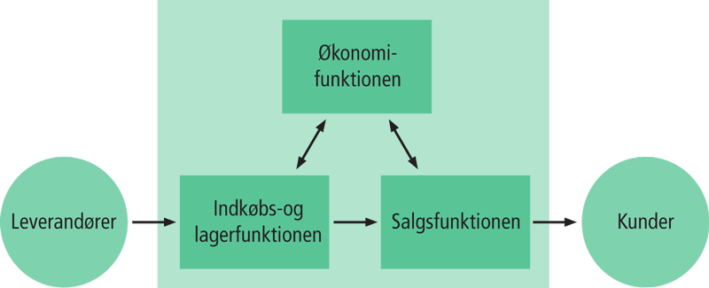
Virksomheden
  Ved en funktion forstås arbejdsopgaver, der hører sammen.
  En handelsvirksomhed vil som udgangspunkt have følgende funktioner:
    Indkøb og lager
    Salg
    Økonomi
Virksomhedens funktioner

Slide 4
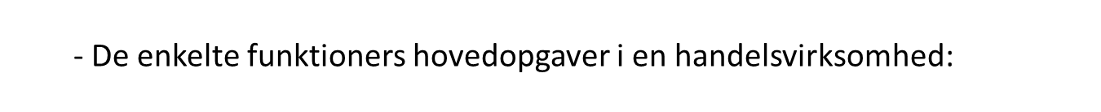
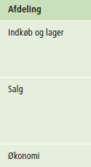
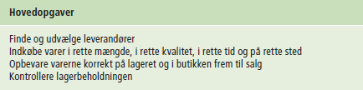


Virksomheden
Virksomhedens funktioner

Slide 5
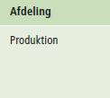
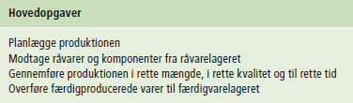
Virksomheden
  Yderligere funktioner i en produktionsvirksomhed
Virksomhedens funktioner

Slide 6
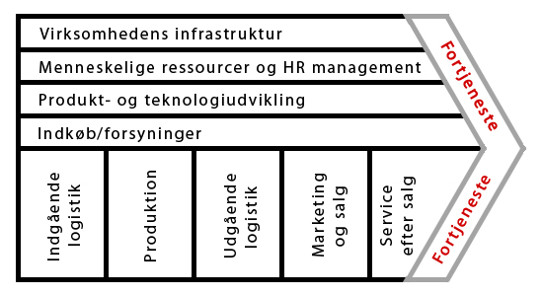
Produktionsvirksomhed

Slide 7

Virksomheden
  Funktionerne i en servicevirksomhed
    I en service virksomhed vil opgaverne principielt være de sammen som i en handelsvirksomhed, dog vil indkøbs- og lagerfunktionen kun være tilstede i et begrænset omfang.
Virksomhedens funktioner

Slide 8
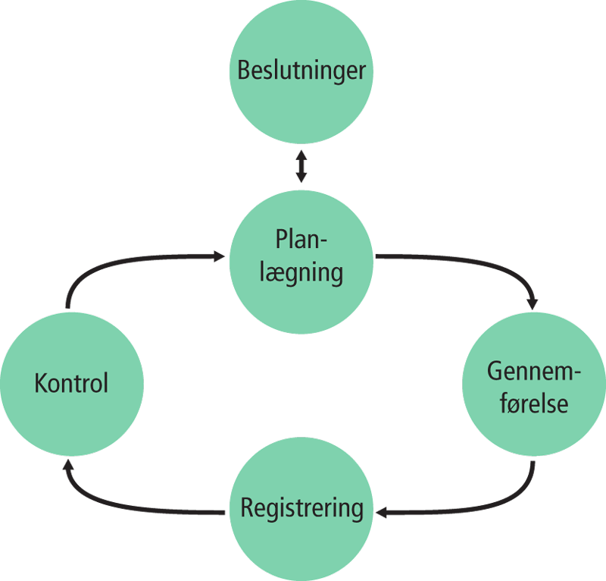
Virksomheden
  Økonomistyring omfatter de styringsprocesser, der skal sikre, at virksomhedens økonomiske målsætninger opfyldes.
Økonomistyring

Slide 9
Virksomheden
Økonomistyring
  Budget
    Beskrivelse af de ventede økonomiske konsekvenser af de for en fremtidig periode planlagte handlinger.
  Regnskab
    Beskrivelse af de faktisk økonomiske konsekvenser af de i en fortidig periode gennemførte handlinger.
  Budgetkontrol
    Sammenligning af budget og regnskab for samme periode.

Slide 10

Virksomheden i drift
Økonomistyring
  Økonomistyring opdeles i tre styringsområder:
    Aktivitetsstyring
    Kapacitetsstyring
    Finansiel styring

Slide 11
Virksomheden
Formelle organisationsstrukturer
  Ved formel organisation forstås:
    Arbejdsopgaverne fordeles på personer og afdelinger.
  Organisationsplan
    En organisationsplan bruges til at vise virksomhedens formelle organisation.
  Pyramidestruktur
    En struktur, hvor organisation er opdelt i niveauer med afgrænsede afdelinger samt velbeskrevne arbejdsfunktioner og arbejdsopgaver.

Slide 12
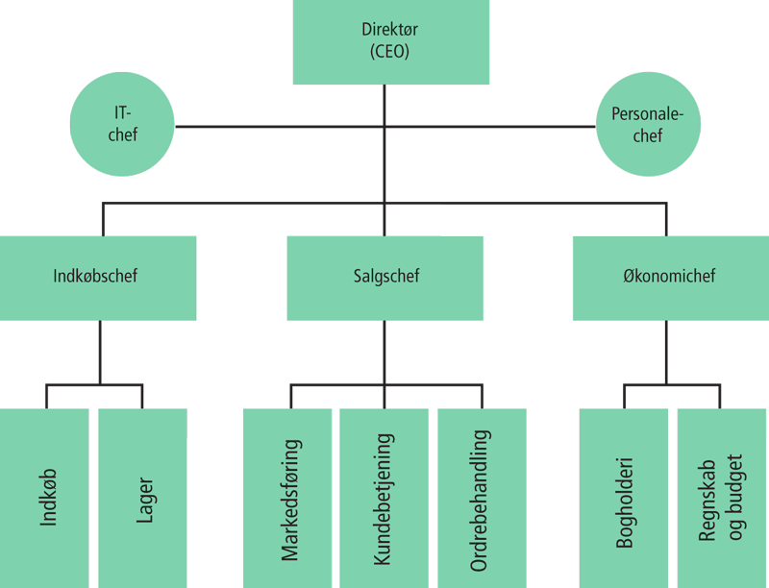
Virksomheden
Formelle organisationsstrukturer
  Eksempel på organisationsplan med pyramidestruktur:

Slide 13
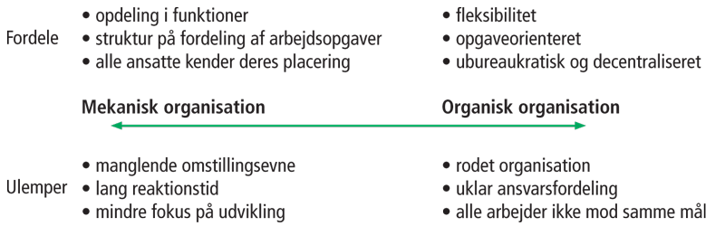
Virksomheden
Organisationsstrukturer
  - Mekanisk og organisk organisation

Slide 14
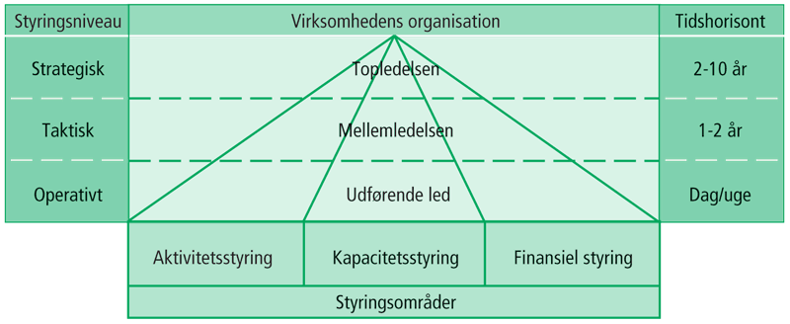
Virksomheden
Styringsniveauer

Slide 15
Virksomheden - generelt
Hvad laver virksomheden – hvordan tjener den penge?
  Hvad er dens produkter?
  Hvem er kunderne?
  Hvad er de forskellige arbejdsopgaver?
  Hvordan organiserer den arbejdsopgaverne?

Slide 16
Cphbusiness - generelt
Hvad laver virksomheden – hvordan tjener den penge?
  Hvad er dens produkter?
  Hvem er kunderne?
  Hvad er de forskellige arbejdsopgaver?
  Hvordan organiserer den arbejdsopgaverne?

Slide 17
Cphbusiness - organisation
https://www.cphbusiness.dk/intra/organisation/organisationsdiagram/

Slide 18
Jeres eksempel – i grupper!
Vælg en virksomhed
  Tjek at I kan finde tilstrækkelig information på nettet!
Beskriv for virksomheden
  Hvordan tjener virksomheden penge?
    Produkt(er)
    Kunder
  Hvordan organiserer virksomheden arbejdet?
  Hvordan anvender virksomheden IT?

